Slide 1
Hệ Quản Trị Cơ Sở Dữ Liệu
Nghiên cứu về hoạt động tham gia trong MongoDB và Các mô hình dữ liệu bộ sưu tập cho tương lai
Nhóm 5:
Võ Hoài Thanh
Đặng Thành Ninh
Trần Ngọc Hải
GV:Ths.Phạm Trọng Huynh

Slide 2
NỘI DUNG
1. Giới thiệu
2. Tổng quan về MongoDB: Hoạt động CRUD trong MongoDB và DEMO hoạt động CRUD
3. Kết luận

Slide 3
1.Giới thiệu

Slide 4
Giới thiệu
Hiện tại, chúng tôi đang quan sát thấy sự bùng nổ dữ liệu không đồng nhất đến từ phương tiện truyền thông xã hội, đường truyền giải trí, dịch vụ Điện toán đám mây và Internet vạn vật (IoT). Dữ liệu đó cần được lưu trữ và xử lý cho các dịch vụ quảng cáo của các ứng dụng Internet trong tương lai.
Sự phát triển không ngừng của Dữ liệu lớn khiến tính khả dụng của dữ liệu cao trở thành một yếu tố quan trọng. Nội dung dữ liệu thường được chia sẻ thông qua các cổng web và người dùng, bao gồm cả nhà cung cấp và đối tác, có thể ở các khu vực địa lý khác nhau.

Slide 5
Giới thiệu
Trong bài báo này, chúng tôi phân tích hành vi của một trong những DB hướng tài liệu NoSQL chính, MongoDB ,xử lý cụ thể vấn đề liên kết bên trong. MongoDB lưu trữ các tài liệu BSON (nghĩa là các bản ghi dữ liệu) trong các bộ sưu tập phi cấu trúc và các bộ sưu tập trong DB.
Việc tổng hợp hiệu quả giữa các dữ liệu trong các bộ sưu tập phải được thực hiện bởi các ứng dụng bên ngoài được kết nối với MongoDB. Để giải quyết vấn đề như vậy, chúng tôi trình bày một triển khai lớp ứng dụng của liên kết bên trong để khắc phục vấn đề được mô tả.

Slide 6
2.Tổng quan về MongoDB: Hoạt động CRUD trong MongoDB Và Demo về hoạt động CRUD

Slide 7
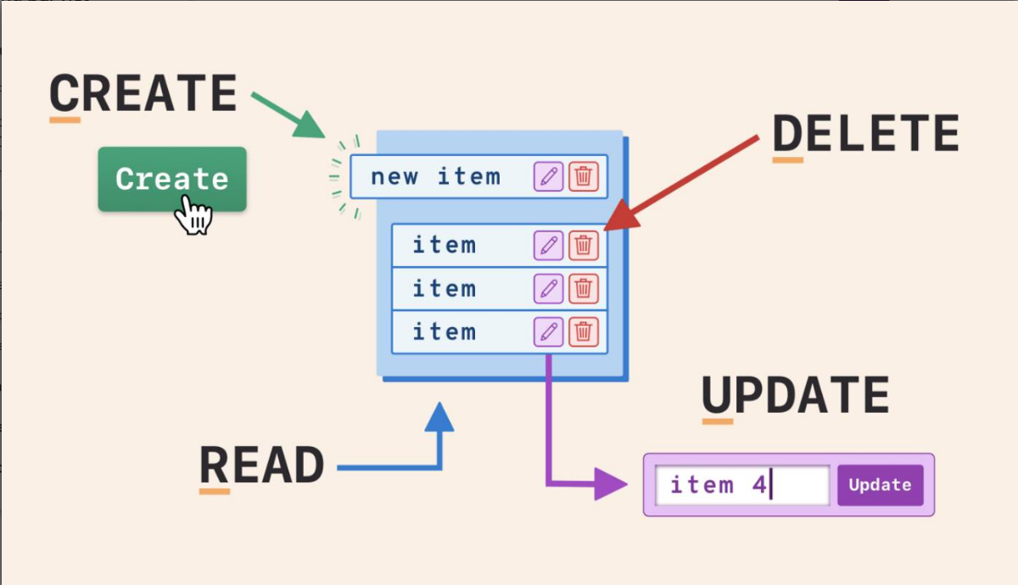
Hoạt động CRUD
MongoDB cho phép thực hiện các hoạt động CRUD là một mô hình gồm bốn chức năng chính là Create, Read, Update, và Delete cho phép các ứng dụng có thể lưu trữ liên tục trên ổ cứng vật lý ngay cả khi thiết bị không hoạt động.
MongoDB Nó lưu trữ dữ liệu bên trong các tài liệu không có lược đồ

Slide 8
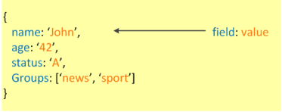
Hoạt động CRUD
Điều này có nghĩa là có thể tạo các tài liệu lồng nhau (ví dụ, các tài liệu được bao gồm trong các tài liệu khác hoặc trong các mảng), do đó giảm nhu cầu thực hiện các thao tác nối.
Hình 1 cho thấy một ví dụ về tài liệu MongoDB.Tài liệu MongoDB có cú pháp cấu trúc JSON và được lưu trữ dưới dạng tài liệu BSON.
Hình 1. Ví dụ về tài liệu MongoDB.

Slide 9
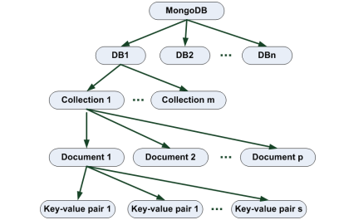
Hoạt động CRUD
Tổ chức hợp lý của dữ liệu và tài liệu trong MongoDB đư ợc hiển thị trong Hình 2. Bộ sưu tập là một nhóm tài liệu, tương đương với một bảng trong DB giống như SQL. Mỗi bộ sư u tập chỉ thuộc về một DB.
Tuy nhiên, thông thường, các tài liệu trong một bộ sư u tập có mục đích liên quan và chia sẻ một số trường.
Hình 2.MongoDB logica tổ chức dữ liệu.

Slide 10
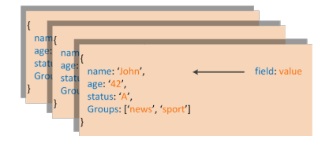
Hoạt động CRUD
Hình 3 cho thấy một ví dụ về bộ sưu tập MongoDB. MongoDB DB được hình thành bởi một nhóm các bộ sưu tập.
Hình 3. Ví dụ về bộ sưu tập MongoDB.

Slide 11
Hoạt động CRUD
3.1. Thao tác đọc trong MongoDB
Thao tác đọc trả về các tài liệu được lưu trữ trong MongoDB. Truy vấn chỉ định tiêu chí hoặc điều kiện để xác định một hoặc nhiều tài liệu trong bộ sưu tập, đồng thời chỉ định trường mục tiêu chiếu.Đối với loại hoạt động này, MongoDB cung cấp phương thức db.collection.find() chấp nhận các tiêu chí và phép chiếu làm tham số để trả về một con trỏ tới tập kết quả của các tài liệu đã truy xuất

Slide 12


Hoạt động CRUD
Để so sánh độ phức tạp của ngôn ngữ truy vấn trong các DB khác nhau, Hình 4a,b hiển thị một ví dụ về thao tác đọc tương ứng trong MongoDB và trong một SQL-like DBMS
Hình 4a. Thao tác đọc trong MongoDB.
Hình 4b. Thao tác đọc trong SQL-like DBMS

Slide 13
Hoạt động CRUD
3.1.2. Thao tác chèn trong MongoDB
Trong MongoDB, các thao tác viết là nguyên tử trên một tài liệu của một tập hợp cụ thể. Có ba lớp hoạt động ghi trong MongoDB: insert, liên quan đến thu thập, cập nhật, thay đổi dữ liệu hiện có của tập hợp và loại bỏ sẽ xóa dữ liệu khỏi tập hợp.Về hoạt động chèn, MongoDB cung cấp phương thức db.collection.insert (). MongoDB cung cấp 2 phương thức để chèn document:insertOne(), insertMany().

Slide 14
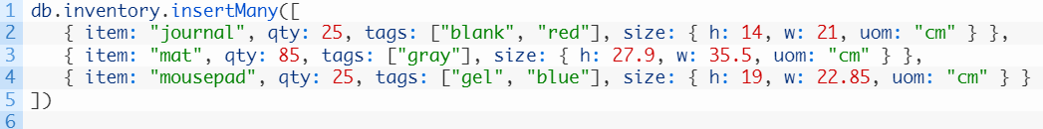
Hoạt động CRUD
insertOne():chèn một tài liệu mới vào một collection. Nếu document không có trường _id , MongoDB sẽ tự động thêm trường _id với value kiểu ObjectId.
insertMany(): insert nhiều document vào một collection, truyền vào phương thức là mảng các document

Slide 15
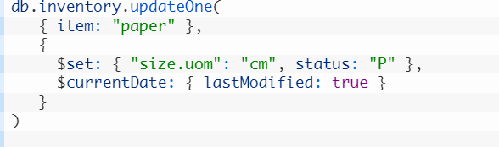
Hoạt động CRUD
3.1.3. Thao tác cập nhật trong MongoDB
Một vài toán tử update, trong đó có $set, sẽ tạo ra các trường nếu trường đó không tồn tại
Update một document với updateOne()

Slide 16
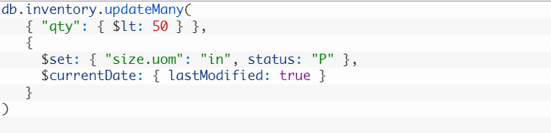
Hoạt động CRUD
UpdateMany() cho phép chúng tôi cập nhật nhiều mục bằng cách chuyển vào danh sách các mục, giống như chúng tôi đã làm khi chèn nhiều mục. Thao tác cập nhật này sử dụng cùng một cú pháp để cập nhật một tài liệu.

Slide 17
Hoạt động CRUD
3.4. Thao tác xóa trong MongoDB
Xóa chỉ một document thỏa mãn điều kiện.
Để xóa chỉ một document phù hợp với điều kiện( trường hợp có nhiều document thỏa mãn thì sẽ xóa document đầu tiên), sử dụng db.collection.deleteOne().
Ví dụ sau xóa document đầu tiên mà có status bằng “D”.

Slide 18

Hoạt động CRUD
Để xóa tất cả các tài liệu từ một collection, truyền một document filter {} tới phương thức db.collection.deleteMany()
Ví dụ sau xóa tất cả các document của collection inventory

Slide 19
DEMO về chức năng CRUD trong MongoDB

Slide 20
DEMO
1. Xem chi tiết nhà hàng
2. Thêm rating
3. Thêm nhà hàng
4. Sửa nhà hàng
5. Xóa nhà hàng

Slide 21
3. Kết luận

Slide 22
Kết luận
Cơ sở dữ liệu NoSQL ngày càng trở nên phổ biến do tính linh hoạt và khả năng mở rộng của chúng trong việc quản lý dữ liệu lớn không đồng nhất đến từ mạng xã hội, Điện toán đám mây, IoT và các kịch bản mới nổi khác.
Mặc dù, hầu hết các giải pháp cơ sở dữ liệu NoSQL phổ biến đều cung cấp hiệu suất tốt về cả việc chèn và truy xuất dữ liệu,nhưng thường thì chúng không hỗ trợ các thao tác nối một cách tự nhiên.

Slide 23
Kết luận
Từ kết quả thử nghiệm, rõ ràng là cách tiếp cận thiết kế tốt nhất để tổ chức dữ liệu trong MongoDB là có một bộ sưu tập với các đối tượng json lồng nhau. Tuy nhiên, đây không phải lúc nào cũng là một cách tiếp cận tốt, chẳng hạn như nếu cần phân biệt các chính sách truy cập dữ liệu ở cấp độ thu thập.
Giờ đây, các kiến trúc sư dữ liệu có cơ hội quản lý dữ liệu theo cách linh hoạt hơn, nhưng họ phải cân bằng giữa tính linh hoạt với các vấn đề về hiệu suất.

Slide 24
Kết luận
Với bài báo này, chúng tôi hy vọng sẽ kích thích cộng đồng nguồn mở MongoDB hướng tới việc tạo ra một toán tử tham gia bên trong bản địa. Vì những lý do này, từ quan điểm của các ứng dụng kế thừa Internet trong tư ơng lai mà một mặt cần chuyển từ DBMS giống SQL sang MongoDB, nhưng mặt khác yêu cầu bảo toàn các mô hình dữ liệu của chúng, một triển khai nguyên bản của hoạt động kết nối bên trong trong MongoDB rất cần thiết.

Slide 25
Cảm ơn Thầy và các bạn lắng nghe buổi thuyết trình của nhóm 5

